Slide 1


Муниципальное бюджетное дошкольное образовательное учреждение детский сад № 27 «Светлячок»
Применение арт-методик для успешного развития личности ребёнка раннего возраста
Воспитатель ясельной группы «Пчёлки» :
Бежинар Ирина Руслановна

Slide 2

Что же такое арт- методика?
Слово «Арт» в переводе с английского языка переводится как искусство, еще белее в широком смысле понимается как творчество.
Методика рассматривается как проверенный «рецепт», алгоритм, процедура для проведения каких либо действий.
Арт-методика опирается на эмоции и настроение человека , создание условий для его самовыражения.
В арт –методике важен не результат, а сам процесс.

Slide 3

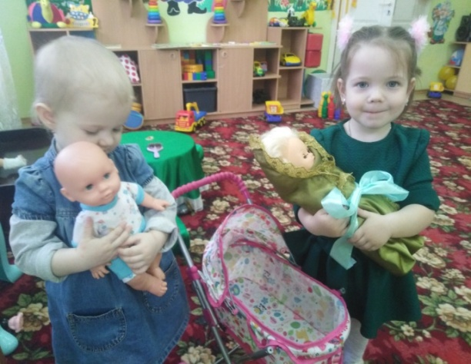
При выборе Арт-методики для раннего возраста необходимо уметь определять образовательные задачи и подбирать их для успешного решения те виды искусства которые будут интереснее и ближе ребёнку раннего возраста.
Следует создавать условия для игрового занятия, помочь насладится процессом , а не результатом.
Важно поддерживать детское творчество без оценки и нацеленности на осязаемый результат.
В арт-методике собраны разными авторами 14 классических методик, адаптированных для успешного развития детей младенческого и раннего возраста.

Slide 4


АРТ-МЕТОДИКА
«Рецепт для творчества»
«Фольклор нас учит говорить»
(Л.В.Суздальцева)
«Художники в памперсах»
(И.Н.Воробьёва)
«Шифоновая радуга»:рисование тканью (Е.Д.Файзулаева, Т.Д.Фицнер)
«Яркие следы» (Е.В.Локтионова)
«Весёлые мукосульки»: лепка из солёного теста (И.А.Лыкова)
«Тряпичная кукла пеленашка» (А.Б.Теплова)
«Рисование на песке» (Т.П.Скворцова)

Slide 5
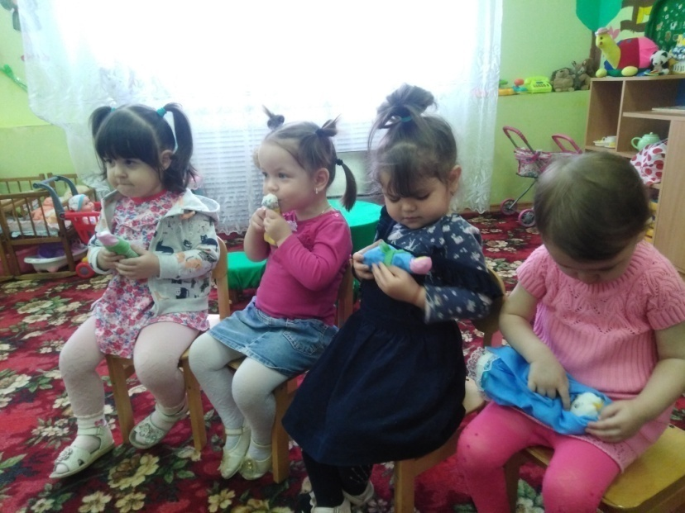
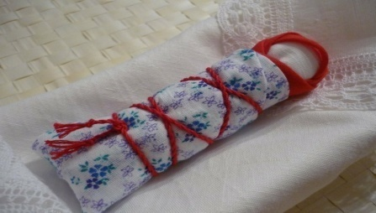
А.Б.Теплова
«Тряпичная кукла пеленашка»
Цель методики: создание условий для получения детьми 2-4 лет начального опыта проживания ценностей и смыслов материнства (родительства) в игре с традиционной игрушкой «пеленашкой», созданной педагогом совместно с детьми.

Slide 6
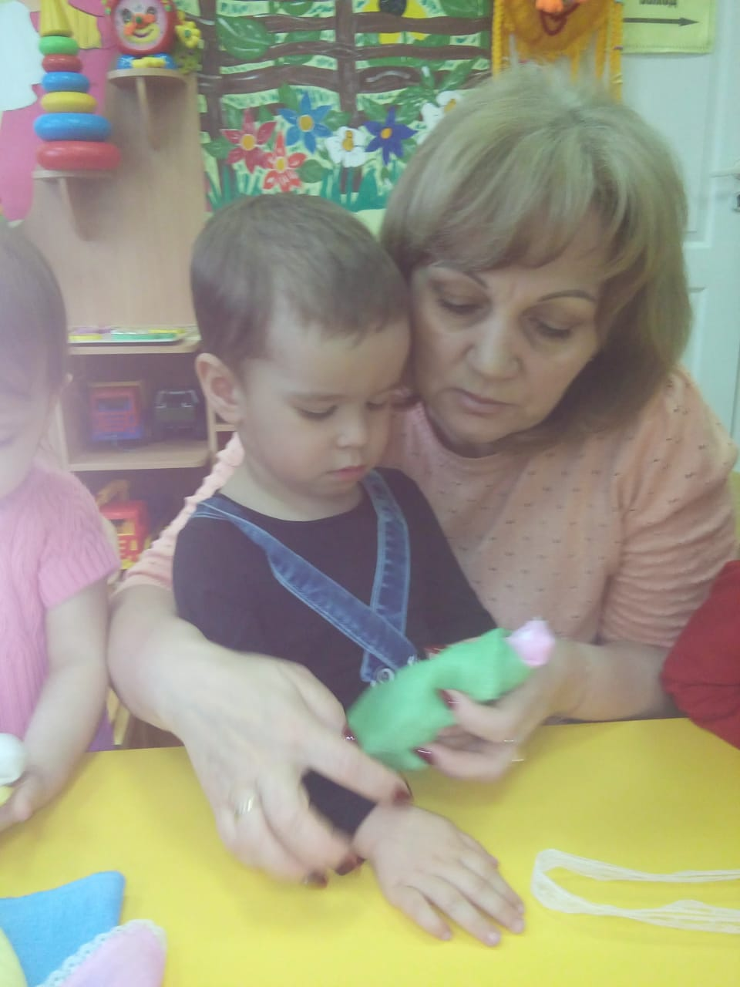
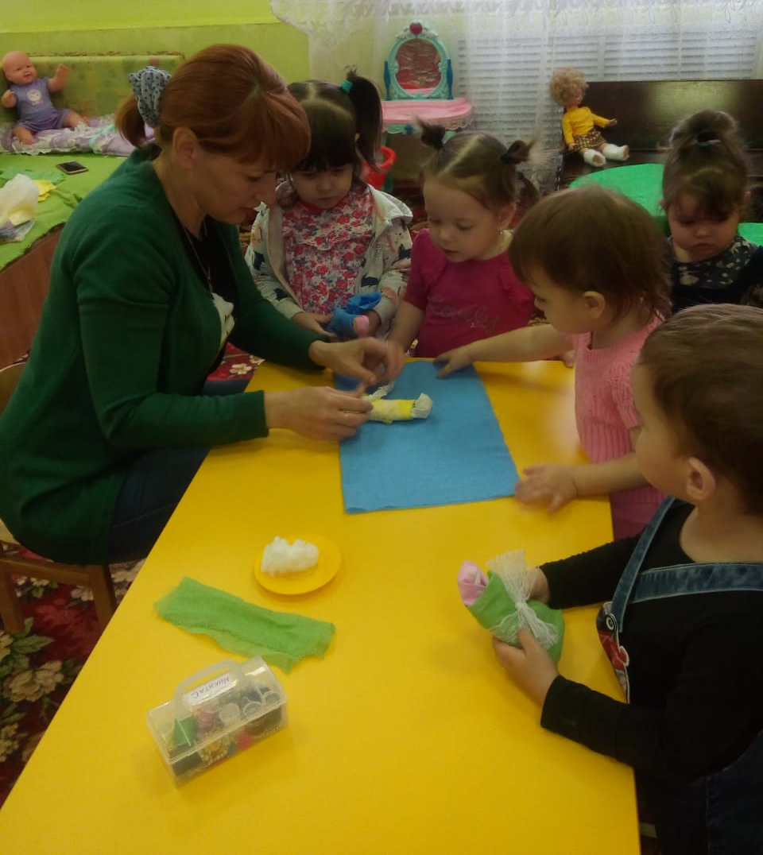
А.Б.Теплова
«Тряпичная кукла пеленашка»
Игрушка «пеленашка» создаёт условия для становления начал знаково – символического мышления у ребенка. Малыш укачивает, прижимая к груди, через механизм замещения переводит физическое представление о заботе в психологическое знание о заботе и любви как ценности.

Slide 7
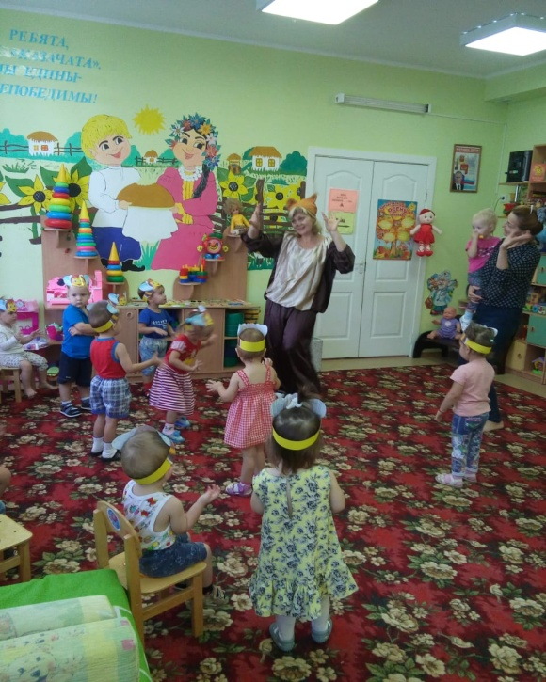
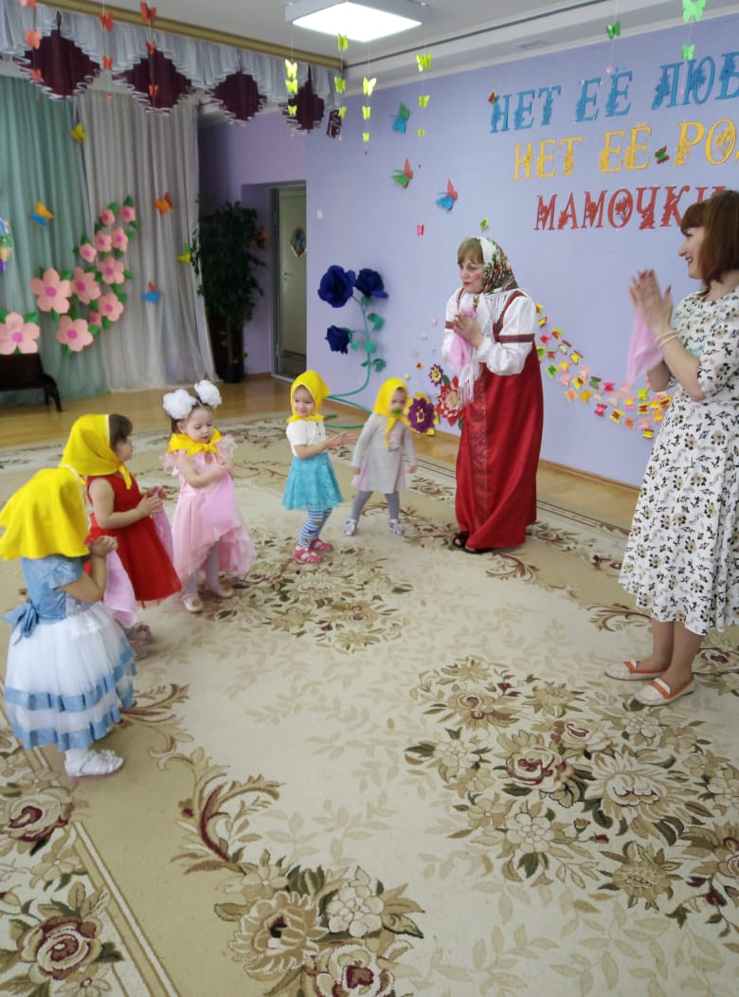
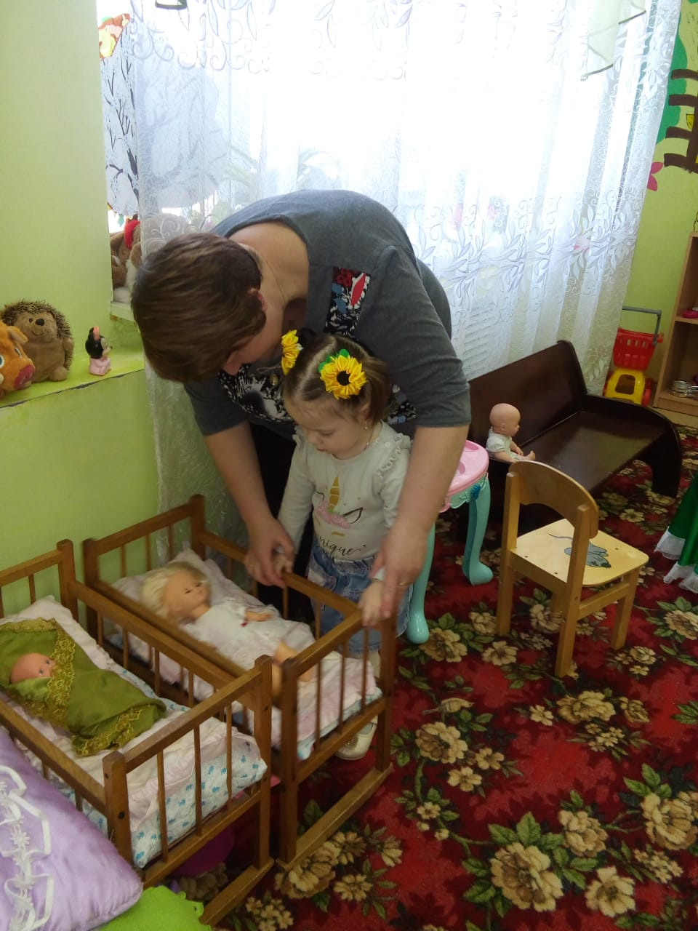
Лариса Владимировна Суздальцева
арт-методика
«Фольклор нас учит говорить»
Цель методики: помочь родителям и педагогам выявить значение фольклорных произведений разных жанров для развития речи детей младенческого и раннего возраста.

Slide 8
Арт- методика
«Творчество с младенчества, или
художники в памперсах» (рисование красками) И.Н.Воробьёва
Цель методики: формирование творческих проявлений в рисовании красками у детей от 6 месяцев до 3 лет. Данная методика проводит работу с детьми от 6 месяцев до 3 лет.
Особенностью данной методики в начале работы является в качестве предмета совместной деятельности со взрослым краски и действия с ней. На втором году жизни у детей возникает новая социальная ситуация развития, соответственно, и новый тип ведущей деятельности ребенка – предметная деятельность. Ребенок проявляет интерес к действиях с новыми предметами. Методика направлена на раскрытие личности ребенка через изображение, привить любовь к творчеству.

Slide 9
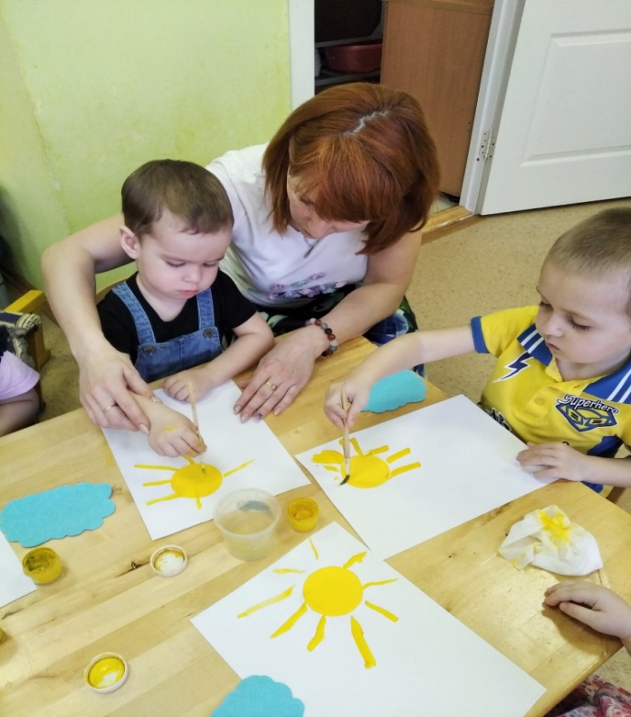
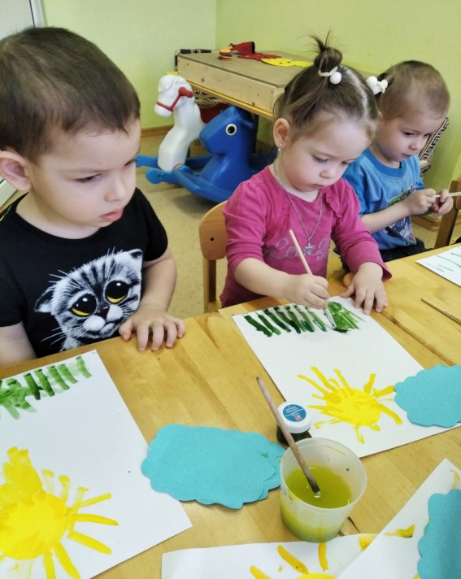

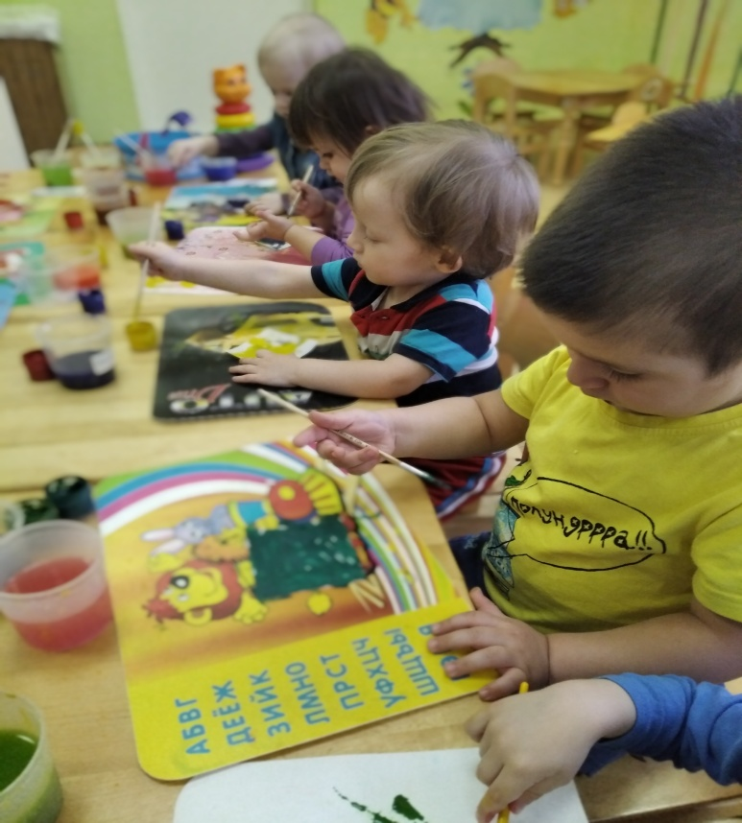
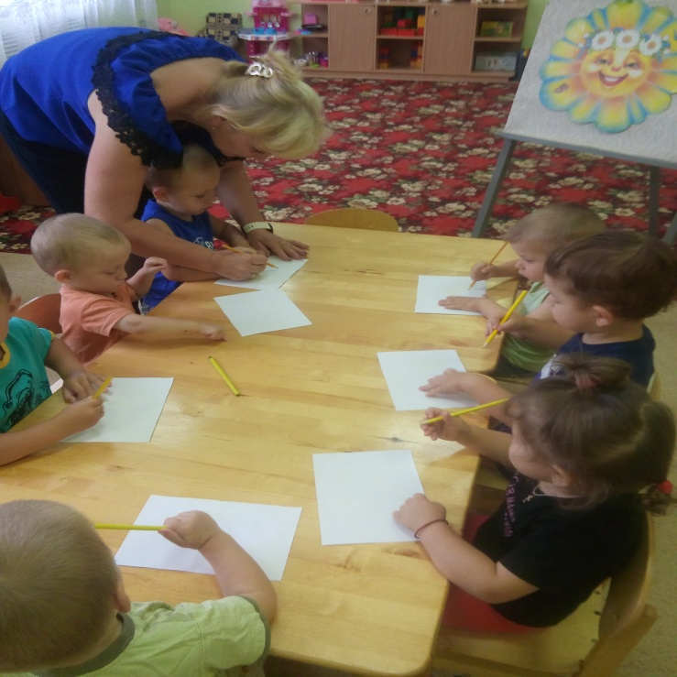
Цветные мазки и линии

Slide 10


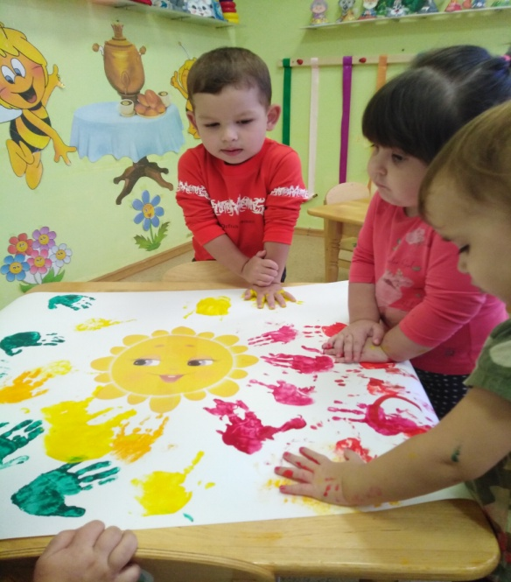
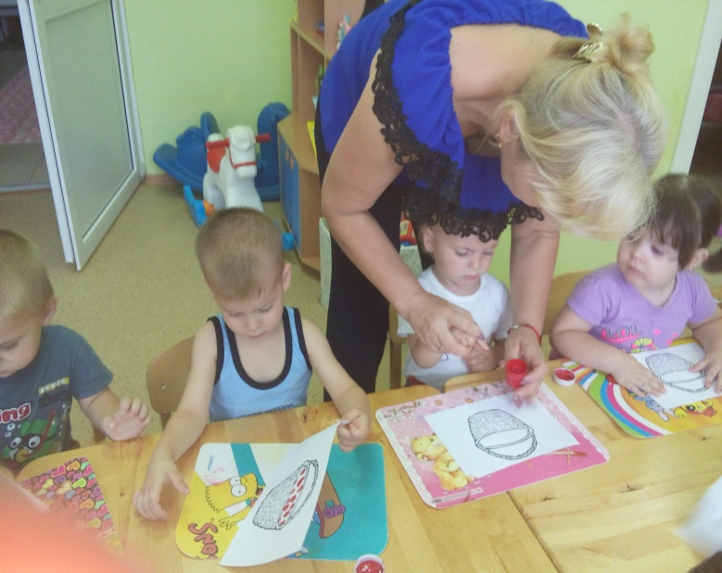
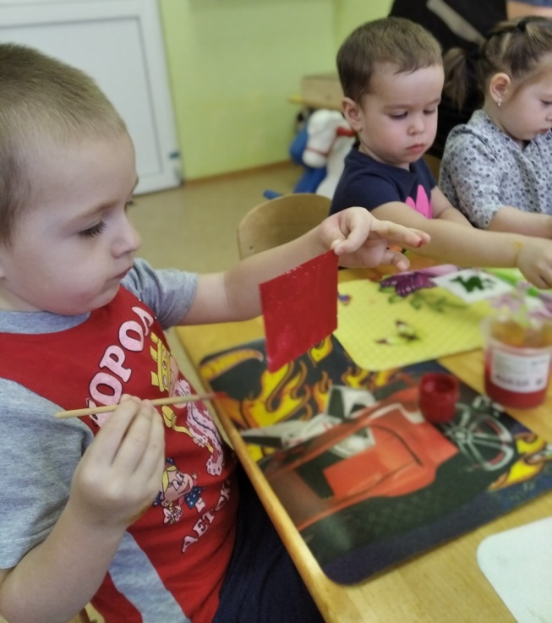

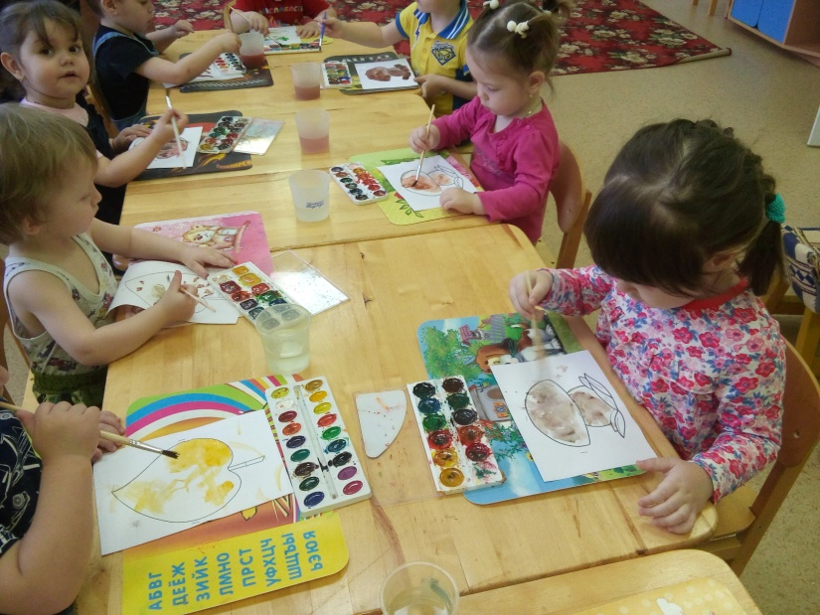
Рисуем пальчиками…
Ладошкой…
По трафарету…

Slide 11
Арт-методика «Яркие следы»
Е.В.Локтионова
Цель методики: в занимательной и игровой форме развивать художественно – творческие способности, содействовать становлению эстетического отношения к окружающей действительности.
В методике раскрыты основные задачи: способствовать сенсорному развитию мелкой моторики рук, координацию движения и ловкости, психоэмоциональному состоянию.
В методике очень важно учитывать настроение ребенка. «Творить» лучше в утреннее время, это защитит малыша от эмоциональных и информационных перегрузок. Применять данную методику могут как воспитатели, так и родители.

Slide 12
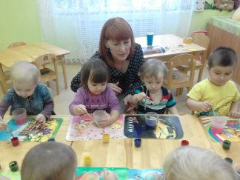
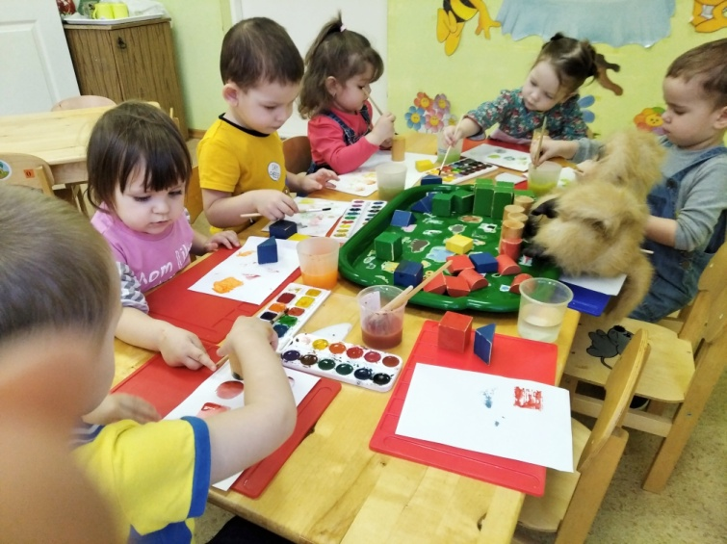
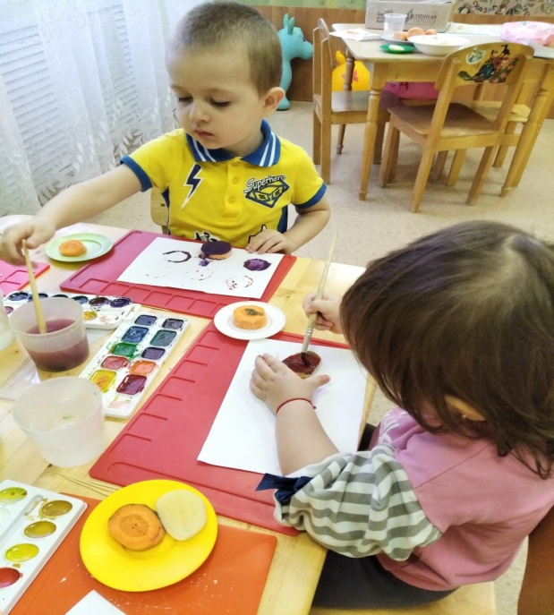
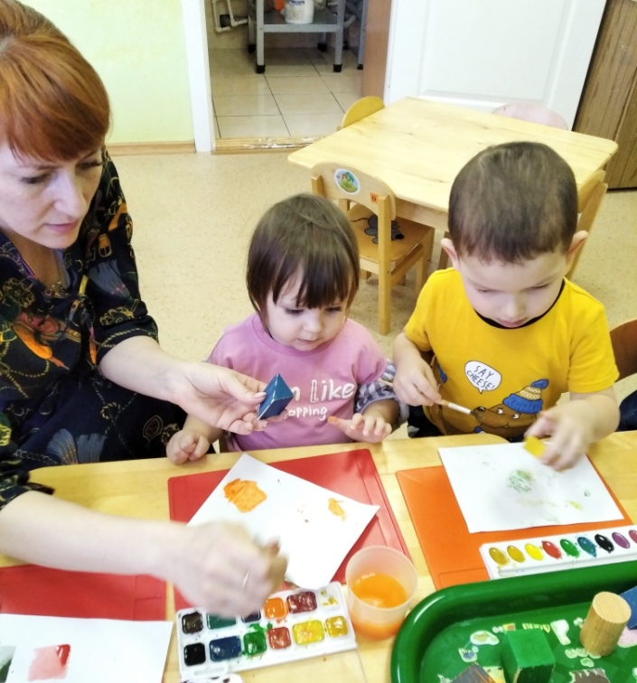

Кисточками…
Штампами…
Печатками
из овощей…

Slide 13
Арт-методика
«Акварель по мокрому листу»
(Е.Е. Кривенко)
Цель методики: создание условий для творческого освоения цвета в процессе его «переживания» детьми раннего и младшего дошкольного возраста.
Рисование акварелью по мокрому листу позволяет большое внимание уделять работе с цветом.
При рисовании акварелью по мокрому листу соединение жидкой краски с влажным листом создает расплывчатые контуры, что является лучшим тренажером для развития фантазии ребенка.
Процесс рисования по мокрому листу снимает напряжение, успокаивает, когда видят удивительные движения акварели по мокрой бумаге.
Методика рисования акварелью по мокрому листу включает разные техники: «акварель по мокрому», «акварель по мокрому с резервом», «витраж», рисование акварелью и поваренной солью.

Slide 14
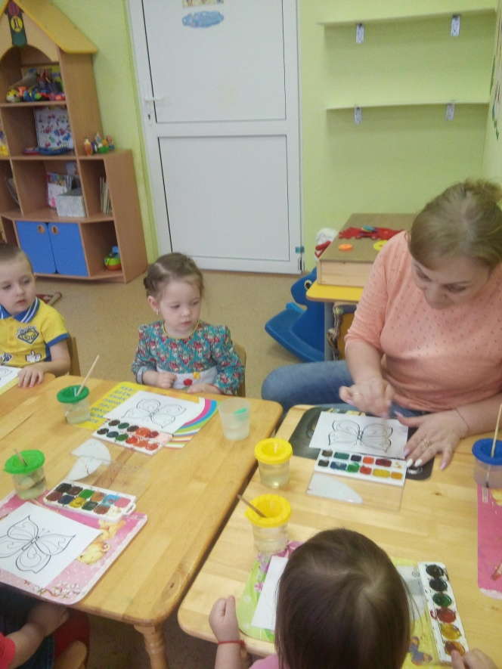
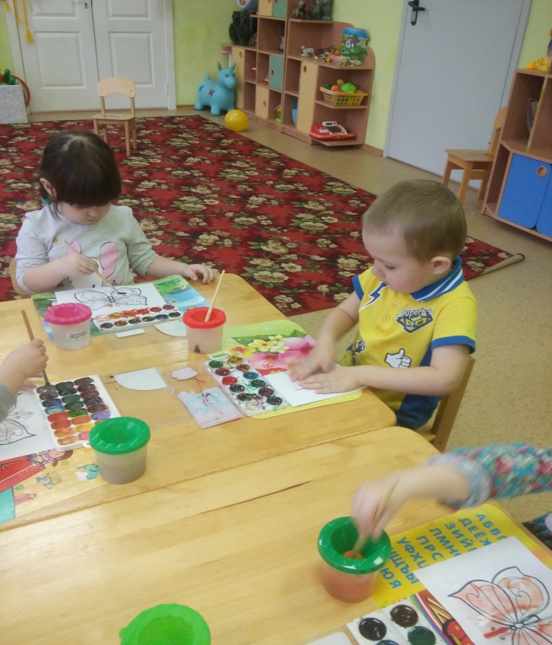
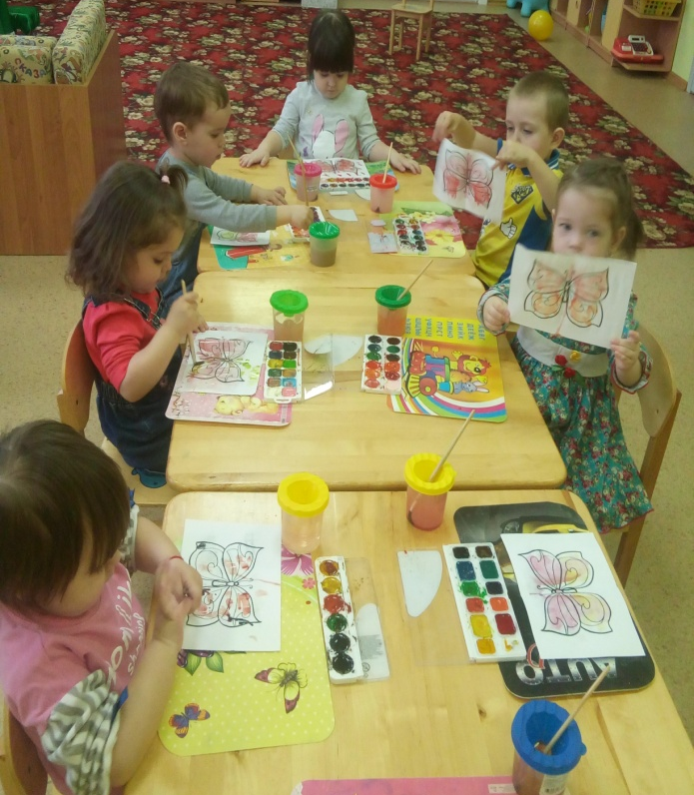
«Бабочка» (техника «Монотипия»)

Slide 15

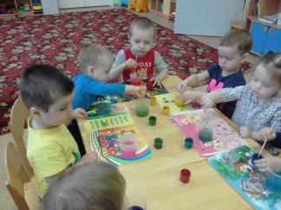
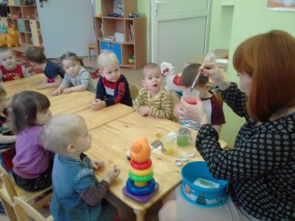
Игра
«Цветная вода»

Slide 16
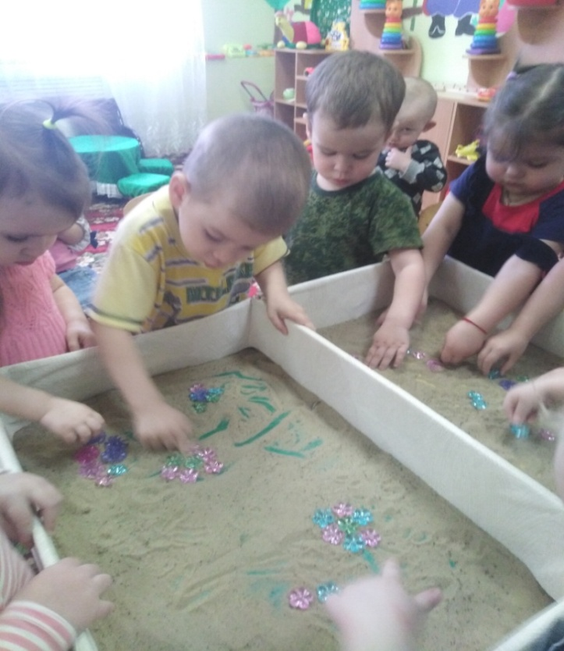
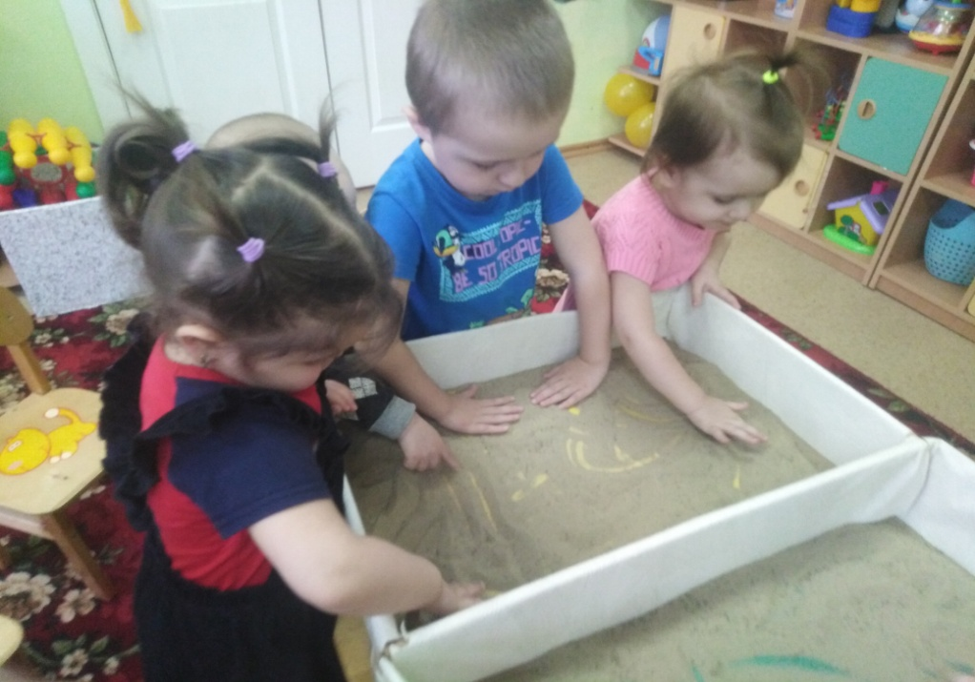
Арт-методика
«Рисование на песке»
Татьяна Петровна Скворцова
Цель методики: развитие эмоциональной отзывчивости, творческого воображения, конструктивного взаимодействия ребенка со сверстниками, родителями и педагогами, становление эстетического отношения к окружающему миру.

Slide 17
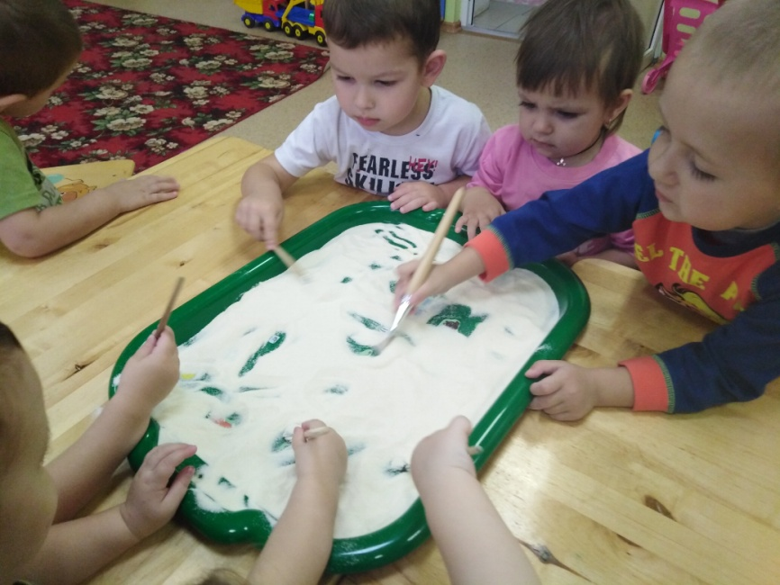
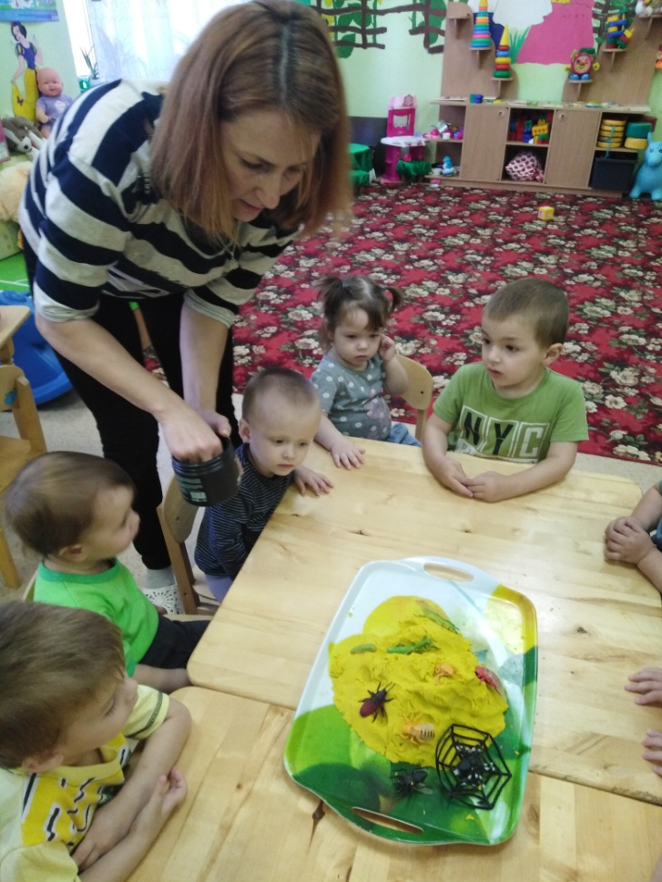
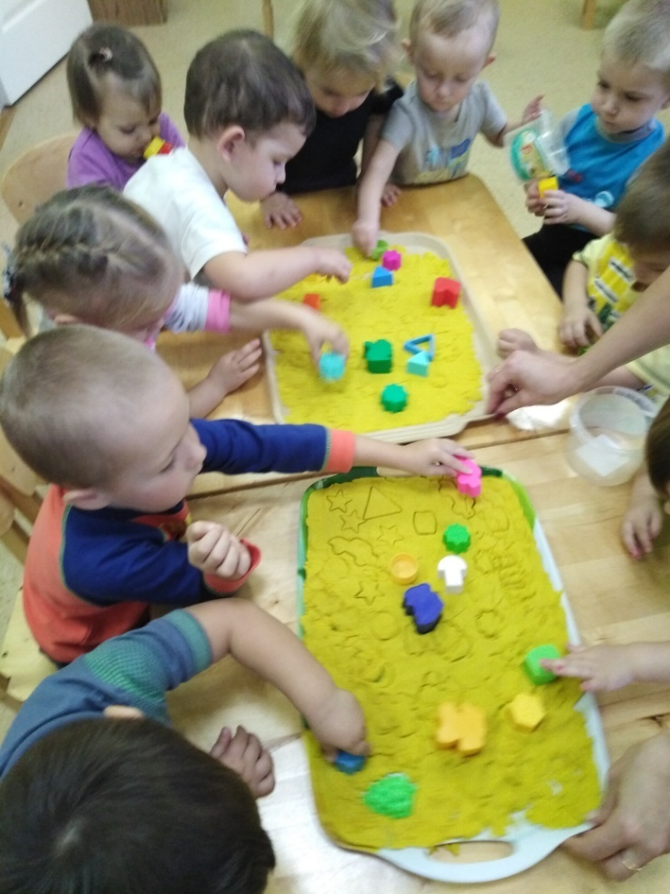
Манка
Кинетический
песок

Slide 18
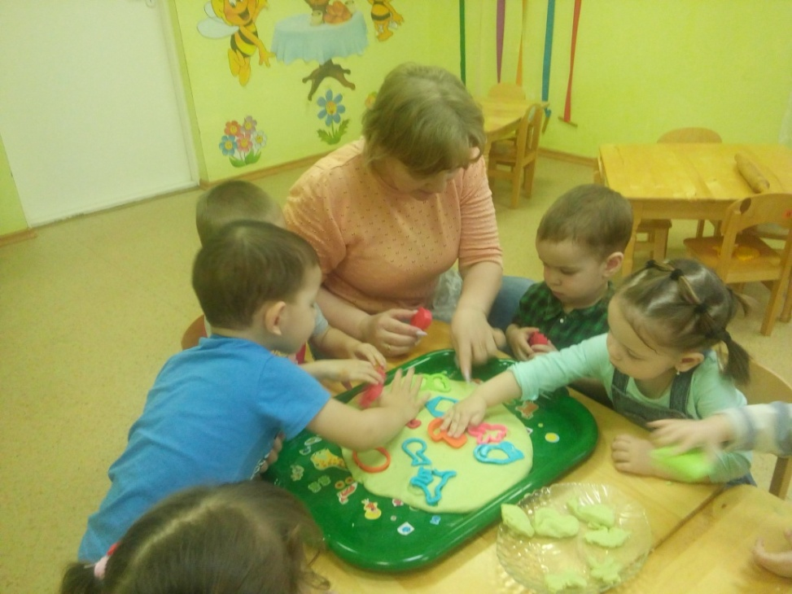
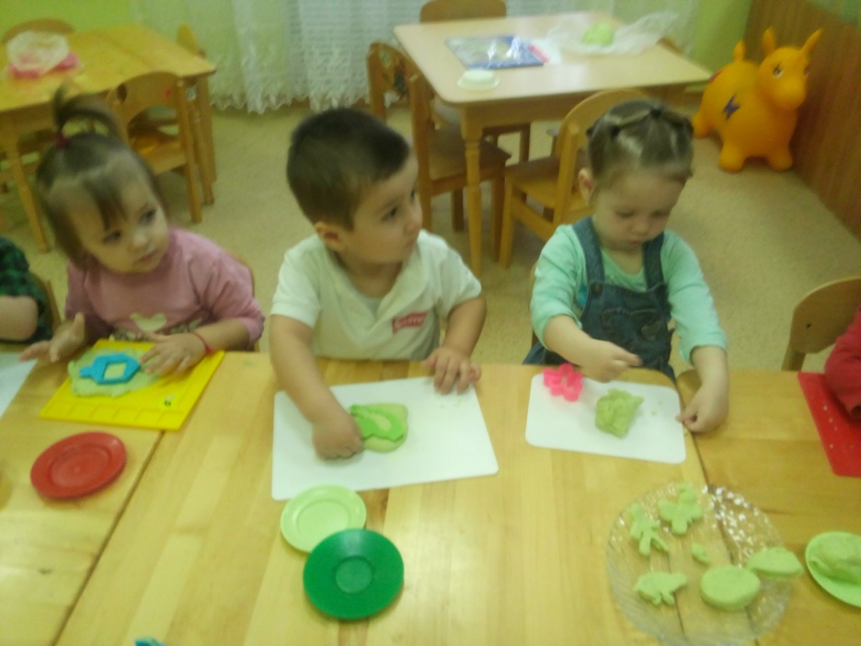
Арт-методика
«Веселые мукосольки»:
тестопластика для малышей
И. А. Лыкова
Цель методики: приобщать детей к народному искусству тестопластики, создать условия для «открытия» свойств теста и освоения базовых способов лепки; поддержать первые радостные проявления художественного творчества.

Slide 19
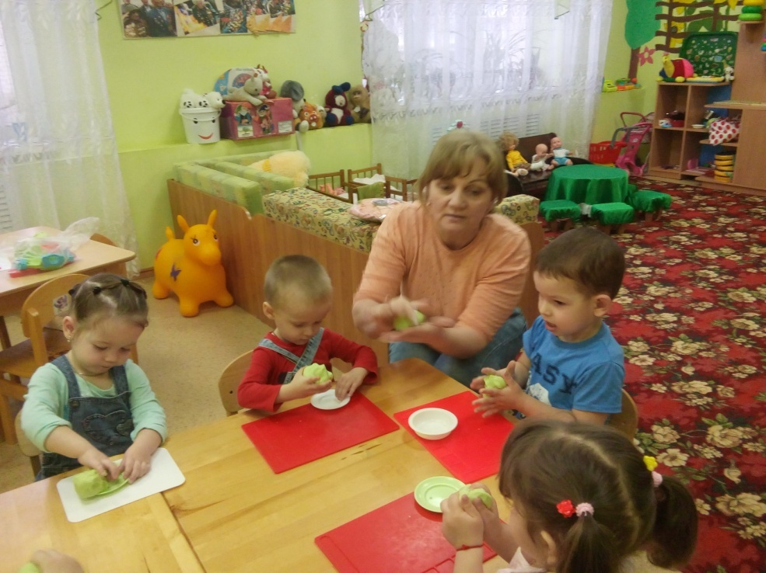
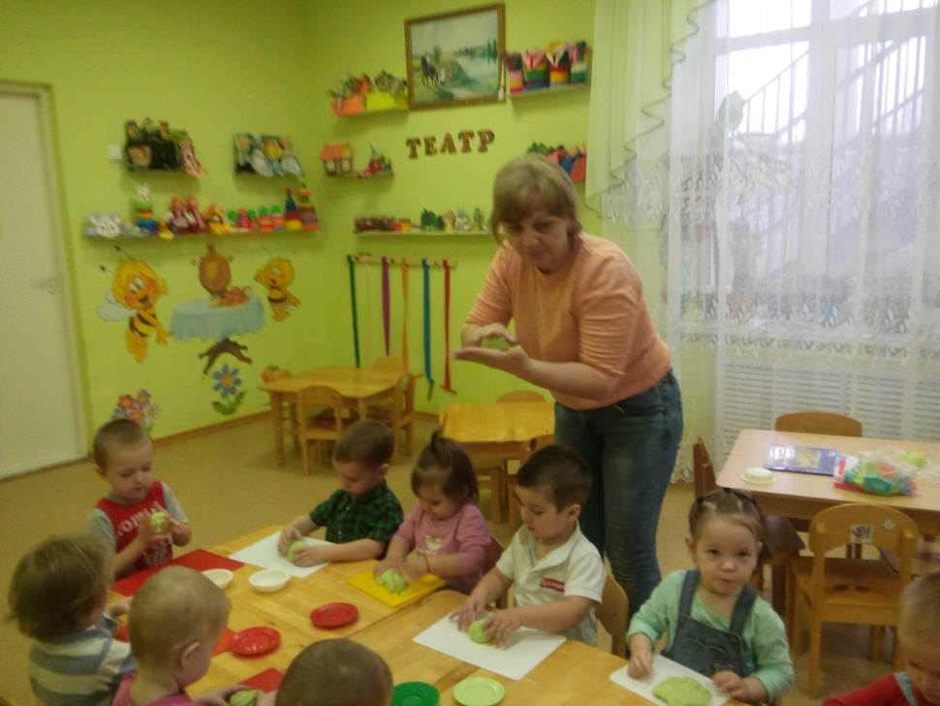
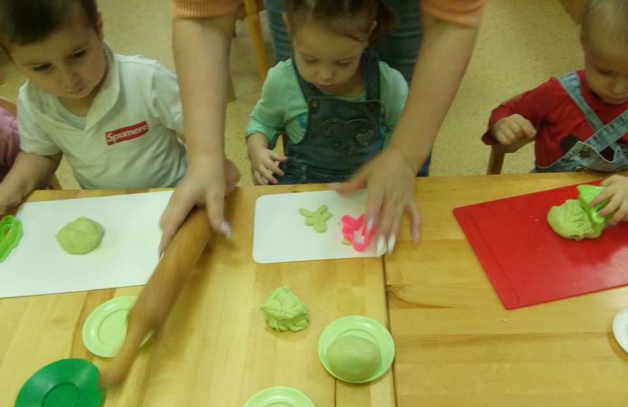

Slide 20
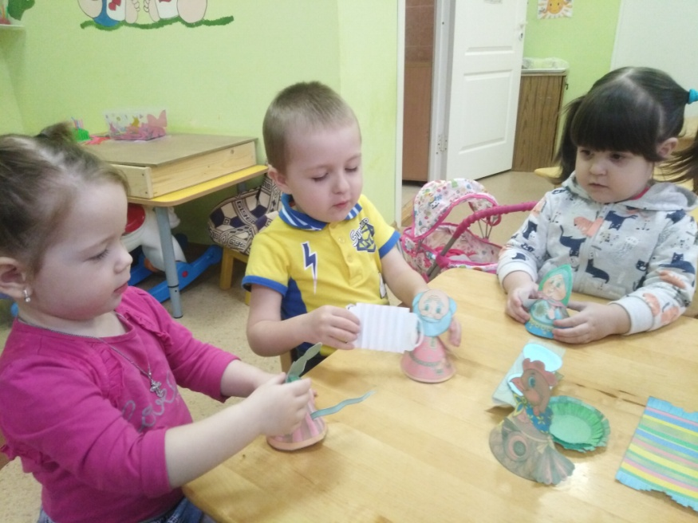
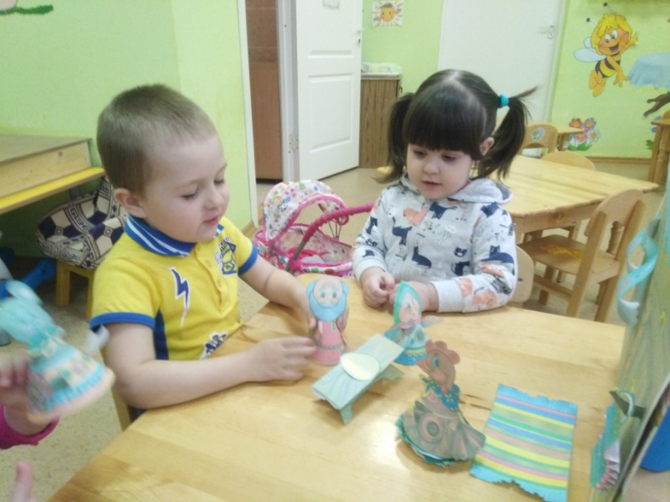
Арт-методика
«Театр на столе» А. И. Мартынова
Цель методики: социально-коммуникативное развитие детей раннего дошкольного возраста, на познание многогранного окружающего мира через театрализованные представления на столе с использованием народных сказок.

Slide 21
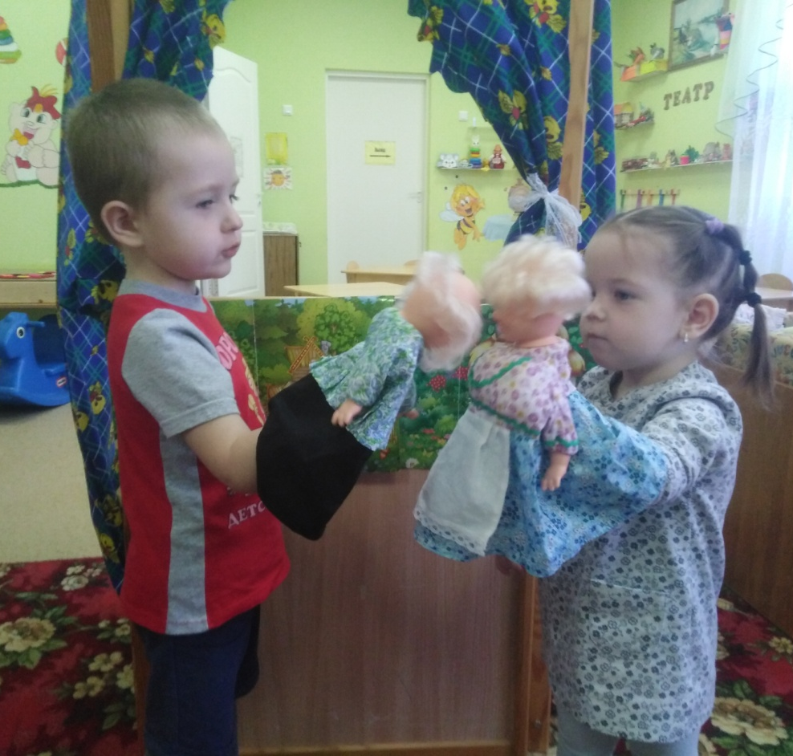
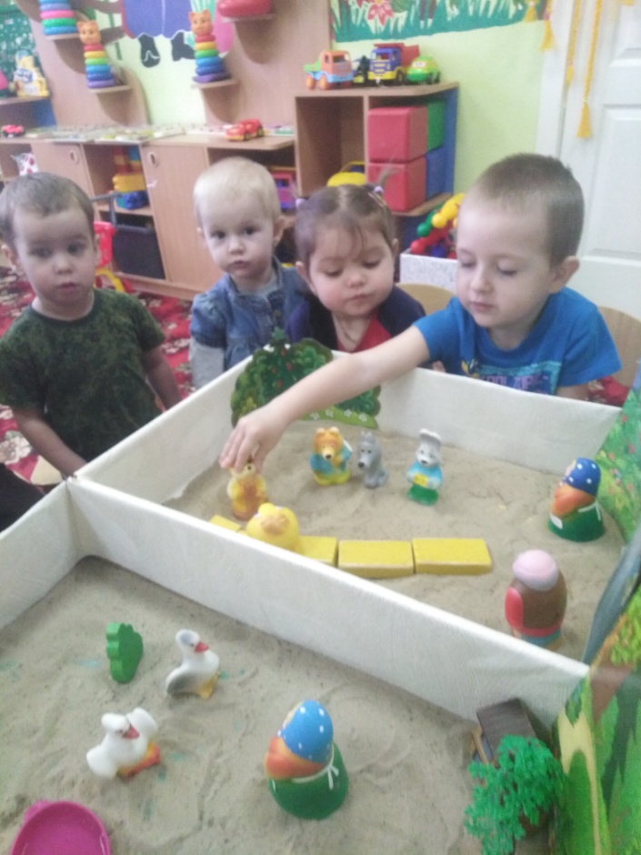
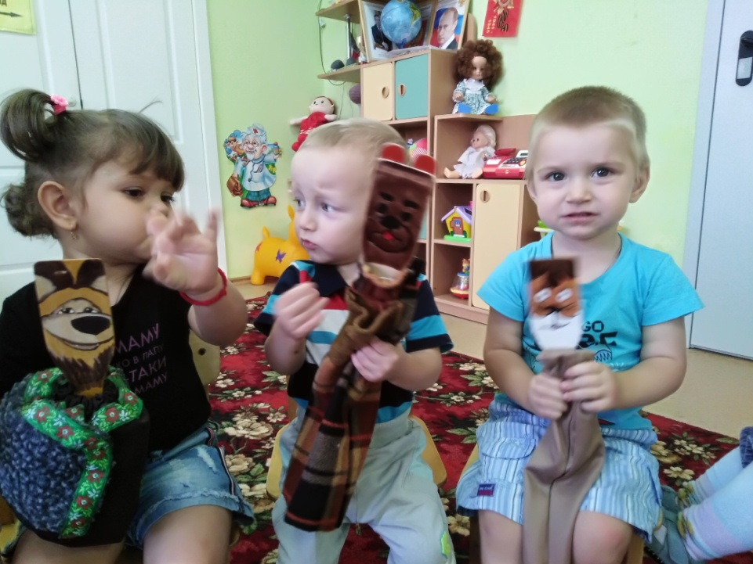

Slide 22

Муниципальное бюджетное дошкольное образовательное учреждение детский сад № 27 «Светлячок»
Мастер-класс
«Альтернативное рисование тканью с использованием конструктора
«Шифоновая радуга»

Slide 23
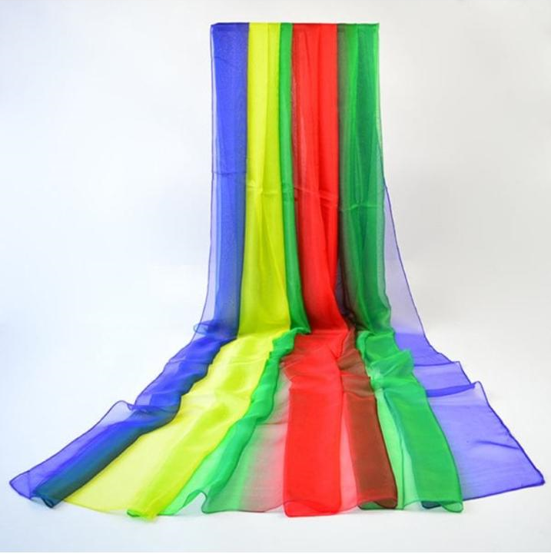
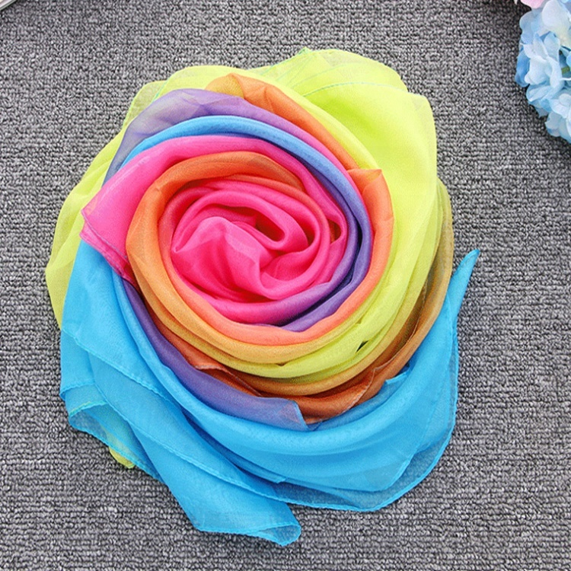
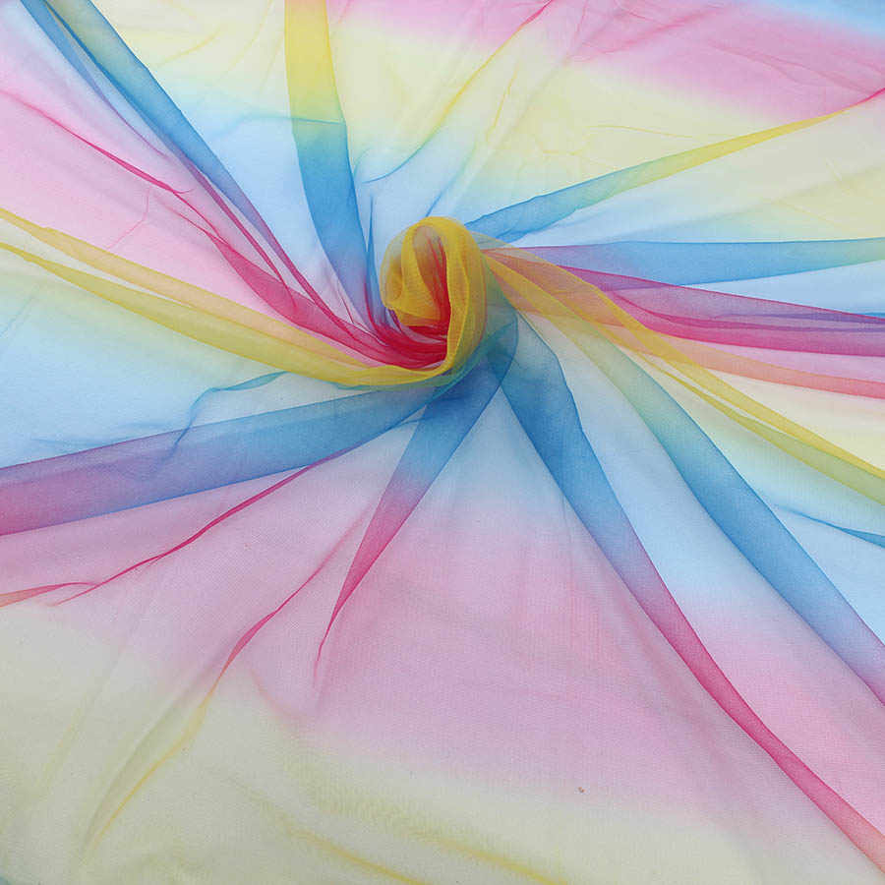
Арт-методика
«Шифоновая радуга»
Цель методики применение опосредованных способов решения педагогических задач и регулирование психоэмоционального состояния ребенка в процессе взаимодействия с другими людьми – детьми и взрослыми.
«Шифоновая радуга» - это оригинальный авторский конструктор для рисования тканью. Арт- методика основана на многоаспектном использовании сенсорного материала (ткани). Также тканевых материал используется в ситуациях, связанных с регилировкой психоэмоционального состояния (ребенок расстроен, плачет).

Slide 24
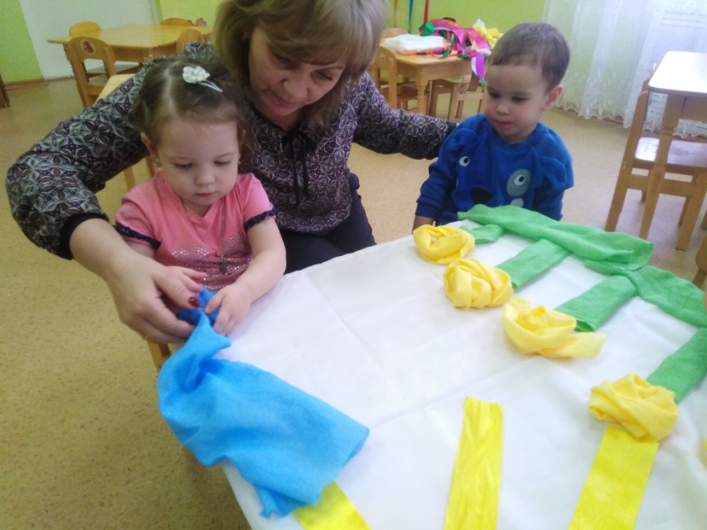
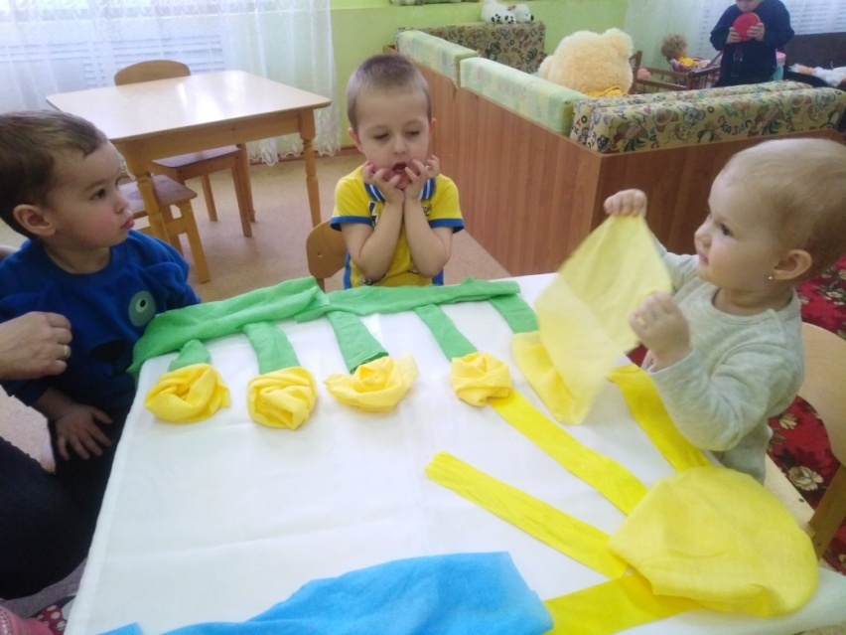
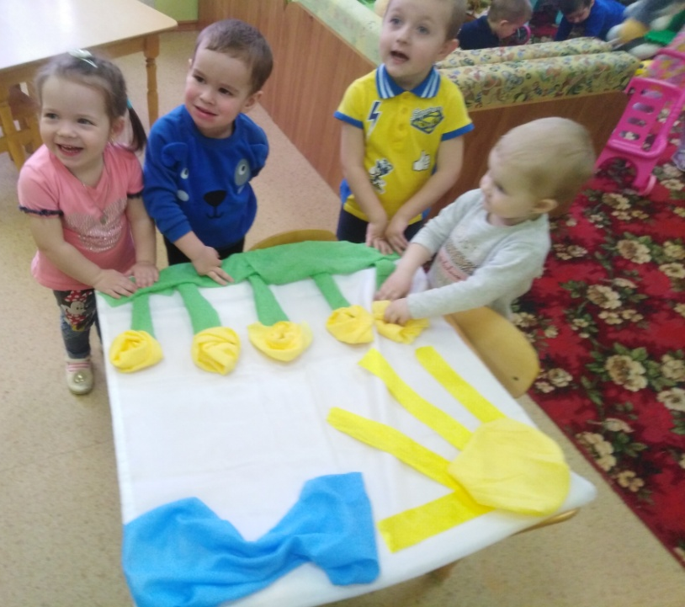
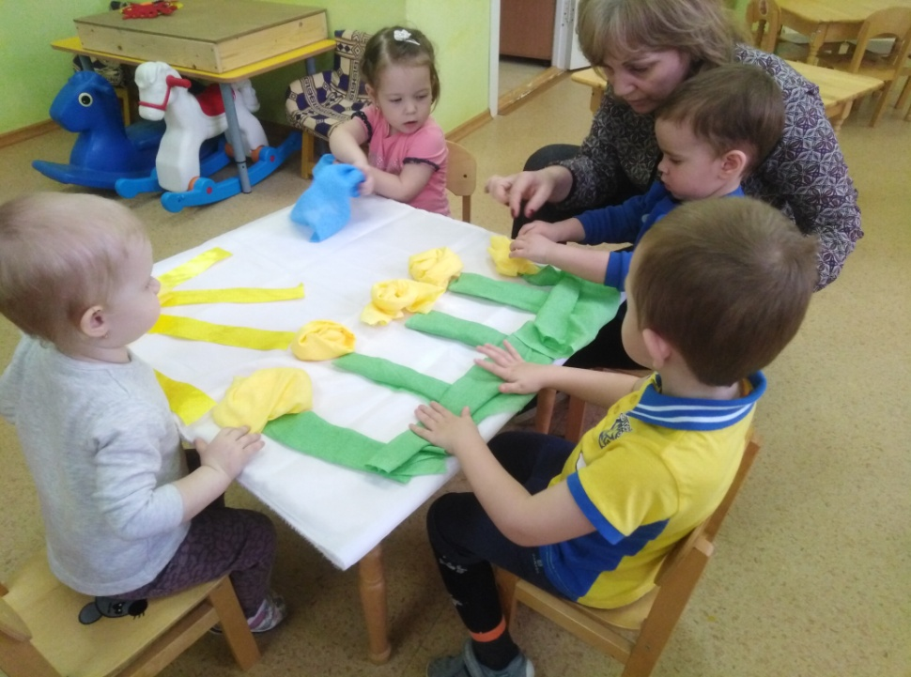

Slide 25
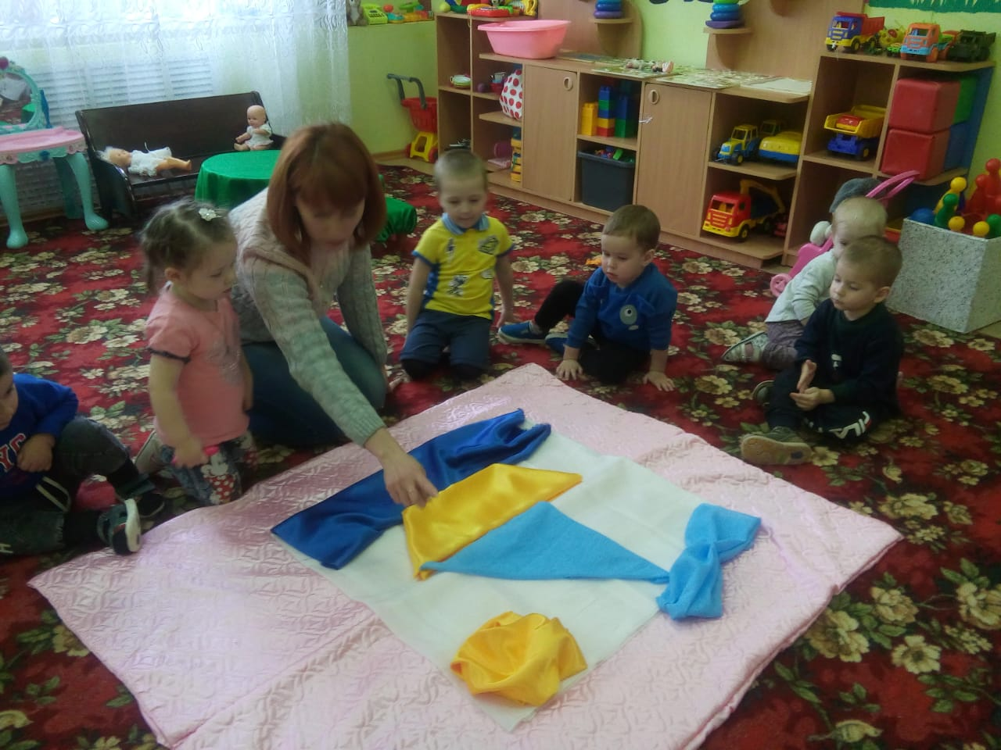
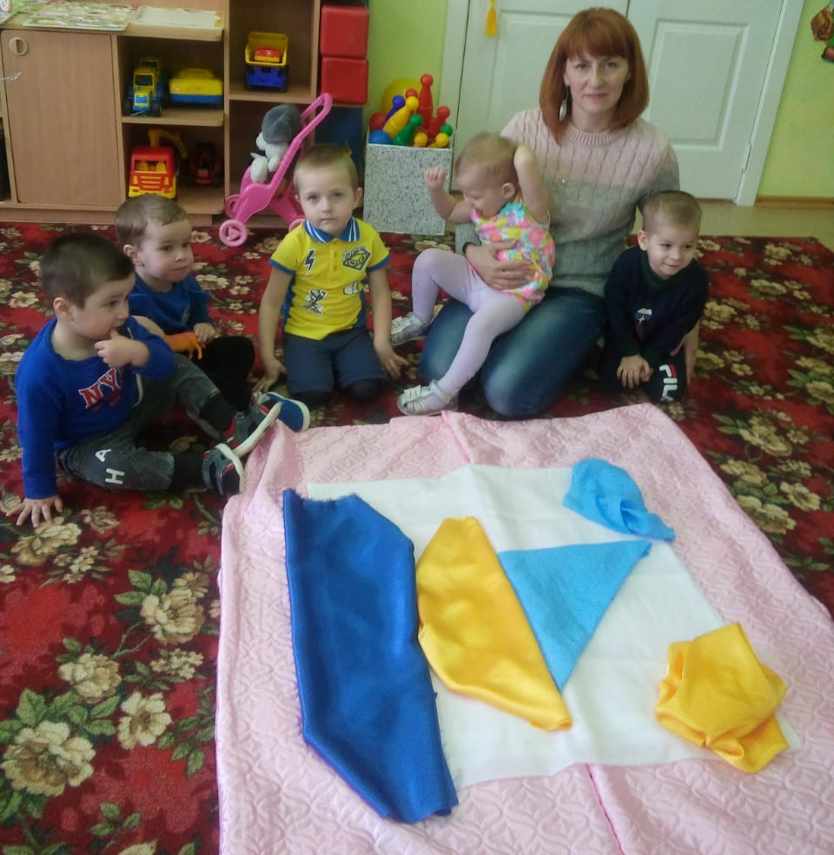
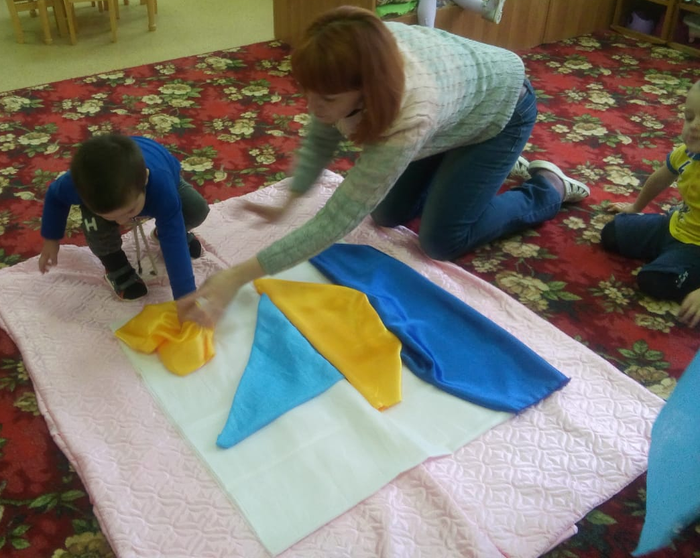

Slide 26






Slide 27


